Slide 2
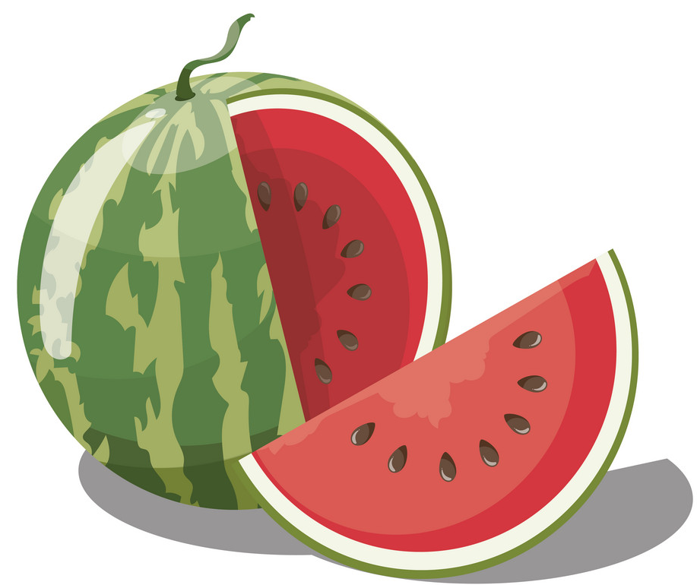
Giải câu đố
Vỏ xanh, ruột đỏ, hạt đen
Hoa vàng, lá biếc, đố em quả gì?

Slide 3
BÀI 21
MAI AN TIÊM
BÀI 21
TIẾT 1 – 2
ĐỌC

Slide 4
MAI AN TIÊM
Ngày xưa, có một người tên là Mai An Tiêm được Vua Hùng yêu mến nhận làm con nuôi. Một lần, vì hiểu lầm lời nói của An Tiêm nên nhà vua nổi giận, đày An Tiêm ra đảo hoang.
Ở đảo hoang, hai vợ chồng An Tiêm dựng nhà bằng tre nứa, lấy cỏ phơi khô tết thành quần áo.
Một hôm, An Tiêm thấy một đàn chim bay qua thả xuống loại hạt đen nhánh. Chàng bèn nhặt và gieo xuống cát, thầm nghĩ: “Thứ quả này chim ăn được thì người cũng ăn được”. Rồi hạt nảy mầm, mọc ra một loại cây dây bò lan rộng. Cây ra hoa rồi ra quả. Quả có vỏ màu xanh thẫm, ruột đỏ, hạt đen nhánh, có vị ngọt và mát. Vợ chồng An Tiêm đem hạt gieo trồng khắp đảo.
Mùa quả chín, nhớ vua cha, An Tiêm khắc tên mình vào quả, thả xuống biển, nhờ sóng đưa vào đất liền. Một người dân vớt được quả lạ đem dâng vua. Vua hối hận cho đón vợ chồng An Tiêm trở về.
Thứ quả lạ đó là giống dưa hấu ngày nay.
4

Slide 5
PHIẾU GIAO VIỆC
Việc 1: Luyện đọc nối tiếp đoạn lần 1
Mỗi bạn đọc một đoạn, tiếp nối nhau đến hết bài.
Phát hiện và sửa cho nhau những tiếng phát âm chưa đúng.
Việc 2: Luyện đọc nối tiếp đoạn lần 2
Mỗi bạn đọc một đoạn, tiếp nối nhau đến hết bài.
Cùng bạn trao đổi tìm hiểu nghĩa của một số từ ngữ chưa hiểu.
Thảo luận tìm câu dài và cách ngắt câu cho phù hợp.

Slide 6
Luyện đọc từ khó
con nuôi
tre nứa
nảy mầm
lan rộng
đất liền

Slide 7
MAI AN TIÊM
Ngày xưa, có một người tên là Mai An Tiêm được Vua Hùng yêu mến nhận làm con nuôi. Một lần, vì hiểu lầm lời nói của An Tiêm nên nhà vua nổi giận, đày An Tiêm ra đảo hoang.
Ở đảo hoang, hai vợ chồng An Tiêm dựng nhà bằng tre nứa, lấy cỏ phơi khô tết thành quần áo.
Một hôm, An Tiêm thấy một đàn chim bay qua thả xuống loại hạt đen nhánh. Chàng bèn nhặt và gieo xuống cát, thầm nghĩ: “Thứ quả này chim ăn được thì người cũng ăn được”. Rồi hạt nảy mầm, mọc ra một loại cây dây bò lan rộng. Cây ra hoa rồi ra quả. Quả có vỏ màu xanh thẫm, ruột đỏ, hạt đen nhánh, có vị ngọt và mát. Vợ chồng An Tiêm đem hạt gieo trồng khắp đảo.
Mùa quả chín, nhớ vua cha, An Tiêm khắc tên mình vào quả, thả xuống biển, nhờ sóng đưa vào đất liền. Một người dân vớt được quả lạ đem dâng vua. Vua hối hận cho đón vợ chồng An Tiêm trở về.
Thứ quả lạ đó là giống dưa hấu ngày nay.
4

Slide 8
Luyện đọc câu dài
Ngày xưa, có một người tên là Mai An Tiêm được Vua Hùng yêu mến nhận làm con nuôi.
Một lần, vì hiểu lầm lời nói của An Tiêm nên nhà vua nổi giận, đày An Tiêm ra đảo hoang.

Slide 9
MAI AN TIÊM
Ngày xưa, có một người tên là Mai An Tiêm được Vua Hùng yêu mến nhận làm con nuôi. Một lần, vì hiểu lầm lời nói của An Tiêm nên nhà vua nổi giận, đày An Tiêm ra đảo hoang.
Ở đảo hoang, hai vợ chồng An Tiêm dựng nhà bằng tre nứa, lấy cỏ phơi khô tết thành quần áo.
Một hôm, An Tiêm thấy một đàn chim bay qua thả xuống loại hạt đen nhánh. Chàng bèn nhặt và gieo xuống cát, thầm nghĩ: “Thứ quả này chim ăn được thì người cũng ăn được”. Rồi hạt nảy mầm, mọc ra một loại cây dây bò lan rộng. Cây ra hoa rồi ra quả. Quả có vỏ màu xanh thẫm, ruột đỏ, hạt đen nhánh, có vị ngọt và mát. Vợ chồng An Tiêm đem hạt gieo trồng khắp đảo.
Mùa quả chín, nhớ vua cha, An Tiêm khắc tên mình vào quả, thả xuống biển, nhờ sóng đưa vào đất liền. Một người dân vớt được quả lạ đem dâng vua. Vua hối hận cho đón vợ chồng An Tiêm trở về.
Thứ quả lạ đó là giống dưa hấu ngày nay.
4

Slide 10
Giải nghĩa từ
Đảo hoang
: đảo không có người ở.
Hối hận
: lấy làm tiếc và cảm thấy day dứt khi nhận ra lỗi lầm của mình.

Slide 11
MAI AN TIÊM
Ngày xưa, có một người tên là Mai An Tiêm được Vua Hùng yêu mến nhận làm con nuôi. Một lần, vì hiểu lầm lời nói của An Tiêm nên nhà vua nổi giận, đày An Tiêm ra đảo hoang.
Ở đảo hoang, hai vợ chồng An Tiêm dựng nhà bằng tre nứa, lấy cỏ phơi khô tết thành quần áo.
Một hôm, An Tiêm thấy một đàn chim bay qua thả xuống loại hạt đen nhánh. Chàng bèn nhặt và gieo xuống cát, thầm nghĩ: “Thứ quả này chim ăn được thì người cũng ăn được”. Rồi hạt nảy mầm, mọc ra một loại cây dây bò lan rộng. Cây ra hoa rồi ra quả. Quả có vỏ màu xanh thẫm, ruột đỏ, hạt đen nhánh, có vị ngọt và mát. Vợ chồng An Tiêm đem hạt gieo trồng khắp đảo.
Mùa quả chín, nhớ vua cha, An Tiêm khắc tên mình vào quả, thả xuống biển, nhờ sóng đưa vào đất liền. Một người dân vớt được quả lạ đem dâng vua. Vua hối hận cho đón vợ chồng An Tiêm trở về.
Thứ quả lạ đó là giống dưa hấu ngày nay.
4

Slide 12
Trả lời câu hỏi

Slide 13
Vì sao Mai An Tiêm bị đày ra đảo hoang?
Mai An Tiêm là ai?
Mai An Tiêm là người được Vua Hùng yêu mến nhận làm con nuôi.
Vì nhà vua hiểu lầm lời nói của Mai An Tiêm nên tức giận, đày An Tiêm ra đảo hoang.

Slide 14
1. Vợ chồng Mai An Tiêm đã làm gì ở đảo hoang?
Vợ chồng Mai An Tiêm đã dựng nhà bằng tre nứa, lấy cỏ phơi khô tết thành quần áo, nhặt và gieo trồng một loại hạt do chim thả xuống.

Slide 15
2. Mai An Tiêm nghĩ gì khi nhặt và gieo trồng loại hạt do chim thả xuống?
Mai An Tiêm nghĩ thứ quả này chim ăn được thì người cũng ăn được.

Slide 16
3. Nói tiếp các câu dưới đây để giới thiệu loại quả Mai An Tiêm đã trồng.
Quả có vỏ màu (…) , ruột (…) , hạt (…)
, vị (…).
Quả đó có tên là (…)
xanh thẫm
đỏ
đen
nhánh
ngọt và mát
dưa hấu

Slide 17
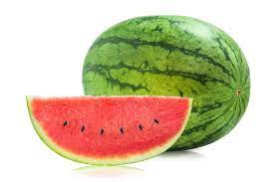
Mùa quả chín, Mai An Tiêm đã làm gì?
Mai An Tiêm nhớ đến vua cha nên khắc tên mình vào quả, thả xuống biển, nhờ sóng đưa vào đất liền.

Slide 18
4. Theo em, Mai An Tiêm là người thế nào?
Mai An Tiêm là người cần cù, chịu khó, dám nghĩ, dám làm, thông minh, sáng tạo và hiếu thảo.

Slide 19
Nội dung
Ca ngợi Mai An Tiêm là người cần cù, chịu khó, dám nghĩ, dám làm, thông minh, sáng tạo và hiếu thảo.

Slide 20
Luyện đọc lại

Slide 21
MAI AN TIÊM
Ngày xưa, có một người tên là Mai An Tiêm được Vua Hùng yêu mến nhận làm con nuôi. Một lần, vì hiểu lầm lời nói của An Tiêm nên nhà vua nổi giận, đày An Tiêm ra đảo hoang.
Ở đảo hoang, hai vợ chồng An Tiêm dựng nhà bằng tre nứa, lấy cỏ phơi khô tết thành quần áo.
Một hôm, An Tiêm thấy một đàn chim bay qua thả xuống loại hạt đen nhánh. Chàng bèn nhặt và gieo xuống cát, thầm nghĩ: “Thứ quả này chim ăn được thì người cũng ăn được”. Rồi hạt nảy mầm, mọc ra một loại cây dây bò lan rộng. Cây ra hoa rồi ra quả. Quả có vỏ màu xanh thẫm, ruột đỏ, hạt đen nhánh, có vị ngọt và mát. Vợ chồng An Tiêm đem hạt gieo trồng khắp đảo.
Mùa quả chín, nhớ vua cha, An Tiêm khắc tên mình vào quả, thả xuống biển, nhờ sóng đưa vào đất liền. Một người dân vớt được quả lạ đem dâng vua. Vua hối hận cho đón vợ chồng An Tiêm trở về.
Thứ quả lạ đó là giống dưa hấu ngày nay.
4

Slide 22
Luyện tập theo văn bản đọc

Slide 23
1. Tìm từ ngữ chỉ hoạt động trong đoạn văn sau:
An Tiêm khắc tên mình vào quả rồi thả xuống biển, nhờ sóng đưa vào đất liền. Một người dân vớt được quả lạ đã đem dâng vua. Vua hối hận cho đón vợ chồng An Tiêm trở về.
khắc
thả
nhờ
đưa
vớt
đem
dâng
hối hận
cho
đón
trở về

Slide 24
2. Đặt một câu với từ ngữ vừa tìm được.
khắc
thả
nhờ
đưa
vớt
dâng
hối hận
cho
đón
trở về

Slide 25
MAI AN TIÊM
BÀI 21
BÀI 21
TIẾT 3
VIẾT

Slide 26
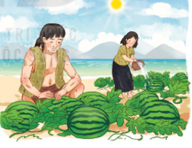
CHỮ HOA W

Slide 27
Viết chữ hoa W (cỡ nhỏ)

Slide 28
WgưƟ VΗİΙ Wam cần cù, sáng Ǉạo.
b. Khoảng cách giữa các chữ ghi tiếng như thế nào?
Chữ cái nào được viết hoa?
Những chữ cái nào cao 2.5 li ?
→ Chữ W, V.
→ Chữ W, V, g.
→ Khoảng cách giữa các chữ ghi tiếng là 1 con chữ o.

Slide 30
MAI AN TIÊM
BÀI 21
BÀI 21
TIẾT 4
NÓI VÀ NGHE

Slide 31
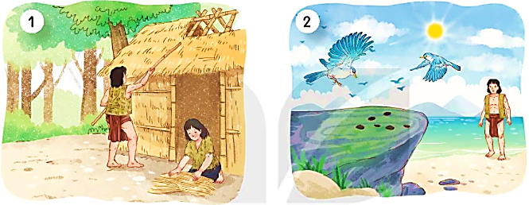
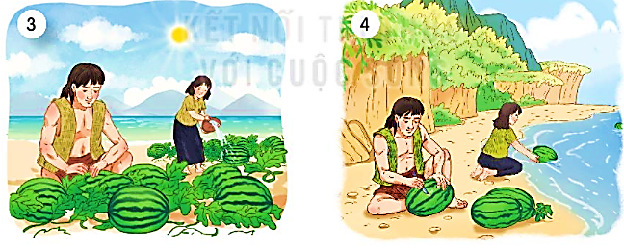
1. Quan sát tranh, nói tên nhân vật và sự việc trong từng tranh.
NHỮNG CÁCH CHÀO ĐỘC ĐÁO
MAI AN TIÊM

Slide 32
Vợ chồng Mai An Tiêm dựng nhà bằng tre nứa, lấy cỏ phơi khô tết thành quần áo.
Mai An Tiêm thấy một đàn chim bay qua thả xuống loại hạt đen nhánh.

Slide 33
Mai An Tiêm gieo hạt xuống cát. Rồi hạt nảy mầm, mọc ra một loại cây dây bò lan rộng.
Vợ chồng Mai An Tiêm khắc tên lên quả dưa và thả xuống biển.

Slide 34
1. Quan sát tranh, nói tên nhân vật và sự việc trong từng tranh.
NHỮNG CÁCH CHÀO ĐỘC ĐÁO
MAI AN TIÊM

Slide 35
2. Kể lại từng đoạn của câu chuyện theo tranh.
NHỮNG CÁCH CHÀO ĐỘC ĐÁO
MAI AN TIÊM

Slide 36
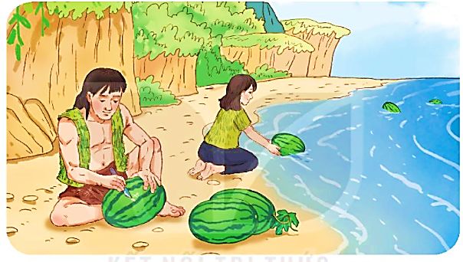
Viết 2 – 3 câu về nhân vật Mai An Tiêm
trong câu chuyện trên.

Slide 37
Trong câu chuyện Mai An Tiêm, em thích nhất là nhân vật Mai An Tiêm. Dù bị Vua Hùng đày ra đảo hoang nhưng Mai An Tiêm vẫn chăm chỉ làm việc, gieo trồng loại hạt đen nhánh khắp đảo và hiếu thảo với vua cha. Em sẽ cố gắng học tập những đức tính tốt của Mai An Tiêm.

